Slide 1
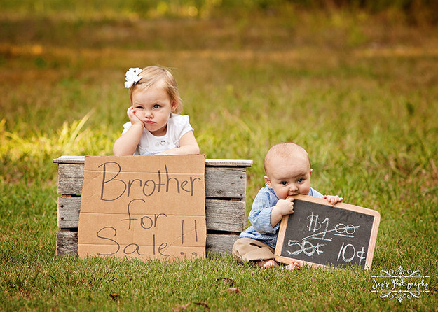
Sisarussuhteet uusperheissä
Mirkka Danielsbacka
Sukupolvien ketju -seminaari
Väestöliitto 18.8.2015

Slide 2
Esityksen sisältö
Teoria
Aiempi tutkimus
Tutkimuskysymys
Aineisto ja muuttujat
Tulokset
Johtopäätökset ja keskustelu

Slide 3
Danielsbacka, M. & Tanskanen, A.O. (2015). The Association between Unequal Parental Treatment and the Sibling Relationship in Finland: The Difference between Full and Half-Siblings. Evolutionary Psychology, 13, 470–488.

Slide 4
Teoria
Sukulaisvalinnan teoria (Hamilton 1964)
Täysisisaruksilla yhteisiä geenejä noin 50 %, puolisisaruksilla 25 %
→ Täysisisaruksen auttaminen on ”kannattavampaa” kuin puolisisaruksen (”kaiken muun ollessa tasan”)
Sukulaisten tunnistamisen mekanismit (kin detection), sisarukset
Oma äiti hoivaa toista lasta (nuoremmat sisarukset) & yhdessä asuttu aika lapsuudessa (Lieberman, Tooby & Cosmides 2007)
→ Olennaista ikäero sisarukseen ja yhdessä asuminen lapsuudessa
Sisarusten välinen kilpailu ja sisaruskonflikti
→ Sisarukset ovat herkkiä tunnistamaan vanhempien epätasapuolisen kohtelun

Slide 5
Aiempi tutkimus
Enemmän kontakteja ja läheisempi suhde täysi- kuin puolisisaruksiin, ainakin aikuisilla sisaruksilla (Pollet 2007; Tanskanen & Danielsbacka 2014)
Ero näkyy myös täysisisarusten ja äidin puoleisten puolisisarusten välillä, kun useat tekijät vakioidaan
Vanhempien epätasapuolinen kohtelu heikentää sisarusten välisiä suhteita lapsuudessa, nuoruudessa ja aikuisuudessa (Boll, Ferring, & Filipp, 2003; Brody, Stoneman, & McCoy, 1992; McHale, Crouter, McGuire, & Updegraff, 1995)

Slide 6
Tutkimuskysymys
Mikä vaikutus vanhempien epätasapuolisella kohtelulla on täysi- ja puolisisarusten (äidin ja isän puoleisten) väliseen läheisyyteen?

Slide 7
Aineisto ja muuttujat
Sukupolvien ketju -aineisto 2012, aikuiset lapset
Kohdejoukko: vastaajat, joilla on vähintään yksi sisarus (n = 1 537/ 2 836)
Sisarussuhde: täysisisarus n = 2,451 , äidin puoleinen puolisisarus n = 214, isän puoleinen puolisisarus n = 171
Selitettävä muuttuja:
Emotionaalinen läheisyys sisarukseen (1 = hyvin etäinen … 5 = hyvin läheinen)
Pääselittävät muuttujat:
Sisarussuhde (1 = täysisisarus, 2 = puolisisarus äidin puolelta, 3 = puolisisarus isän puolelta)
”Ovatko vanhempanne kohdelleet teitä kaikkia sisaruksia mielestäsi tasapuolisesti?” (1 = kyllä, 2 = ei)

Slide 8
Tulokset: sisarussuhde etäisin isän puoleisten puolisisarusten välillä
Sisarusta kohtaan koettu läheisyys
Negatiivinen yhteys → muuttuja vähentää koettua läheisyyttä
Vakioitu: sisarusten ikäero, sisaruksen ikä, vastaajan ja sisaruksen sukupuoli, maantiet. etäisyys, konfliktit, onko kohdannut vanhempien epätasapuolista kohtelua
Etäisempi suhde sekä äidin että isän puoleisiin puolisisaruksiin kuin täysisisaruksiin (mallit 1 ja 2)
Kun koettu epätasapuolisuus vakioidaan, läheisyys täysi- ja äidin puoleiseen puolisisarukseen ei enää poikkea toisistaan (malli 3)
Epätasapuolinen kohtelu heikentää sisarussuhteita

Slide 9
Tulokset: äiti kohtelee epätasapuolisesti, jos puolisisaruksia
Ennustettu todennäköisyys sille, että on kohdannut epätasapuolista kohtelu jommankumman tai molempien vanhempien taholta
Vertailuluokka: molemmat vanhemmat ovat kohdelleet vastaajia tasapuolisesti
Vakioitu: vastaajan sukupuoli, terveys, onko vastaajalla lapsia, yhteydenpito vanhempiin, vanhemmilta saatu käytännön apu
Jos vastaajalla on vähintään yksi puolisisarus, hän kokee enemmän epätasapuolista kohtelua äidin taholta kuin jos hänellä on vain täysisisaruksia
Figure 1. Predicted probability of perceiving unequal treatment from either one or both parents and 95% CI

Slide 10
Johtopäätökset ja keskustelu
Vanhempien epätasapuolinen kohtelu on väliin tuleva tekijä sisaruskategorian ja emotionaalisen läheisyyden välillä
Onko vanhempien (mahdollisesti tiedostamaton) epätasapuolinen kohtelu syynä puolisisarusten (myös yhdessä asuneiden) täysisisaruksia etäisempään suhteeseen?
Jos sisarussarja sisältää puolisisaruksia, on todennäköisempää, että sisarukset kokevat, että (biologinen) äiti kohtelee heitä epätasapuolisesti
Lisääntynyt äiti-lapsi konflikti taustalla (Schlomer et al., 2010)?
Vanhempien eron vaikutus?

Slide 11
Kiitos!
Yhteystiedot:
mirkka.danielsbacka@helsinki.fi

